Slide 1
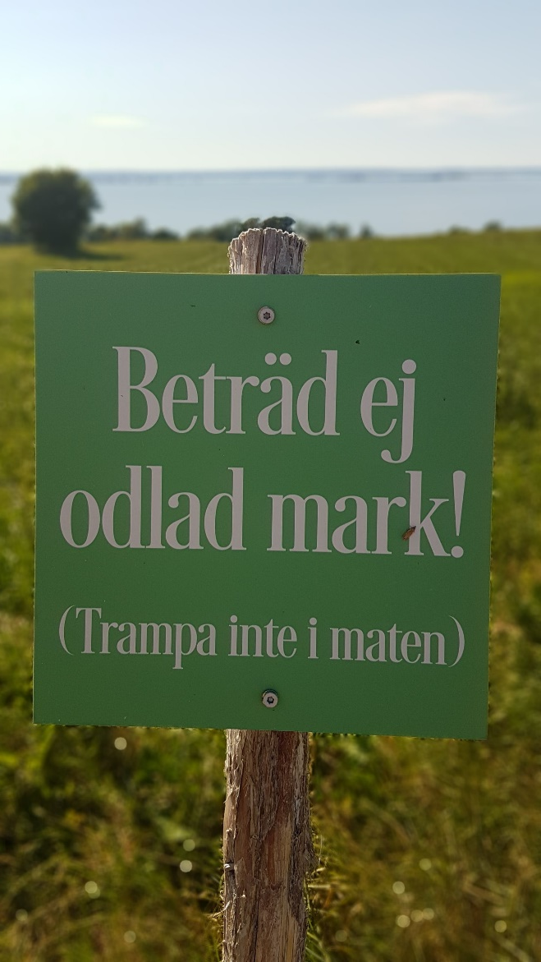
Förbudsskyltar i naturen – vad gäller?
Den kommunala tillståndsplikten för privata förbudsskyltar, regleras i 5 § lag (1998:814) med särskilda bestämmelser om gaturenhållning och skyltning (LGS).
”Skyltar varigenom allmänheten avvisas från ett visst område, som är av betydelse för friluftslivet, får inte finnas uppsatta utan tillstånd av kommunal myndighet. Tillstånd behövs dock inte om det är uppenbart att allmänheten inte får färdas fritt inom området eller att skylten är behörig av något annat skäl.”
Foto: Sanja Kuruzovic

